Slide 1


蕭德謙
王彩瑛
官行健
葛維中
南方
4/17-30
德東短宣隊

Slide 2
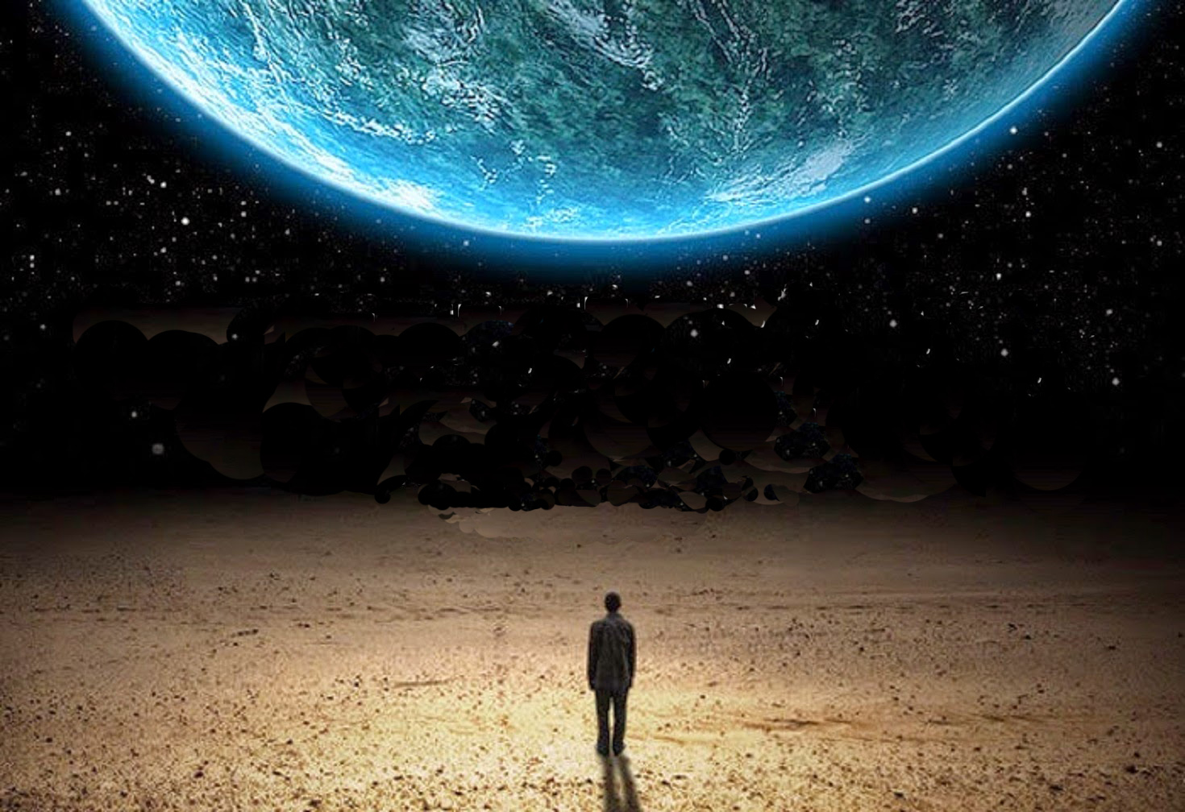
「人的價值」
(詩篇 8:1-9)
薛忠勇 弟兄
主日信息
4/14/2019

Slide 3

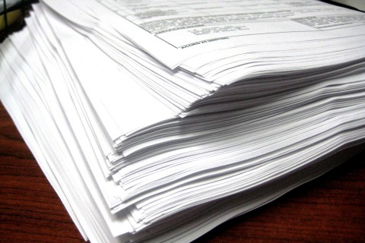
你知道我是誰嗎？

Slide 4



Slide 5
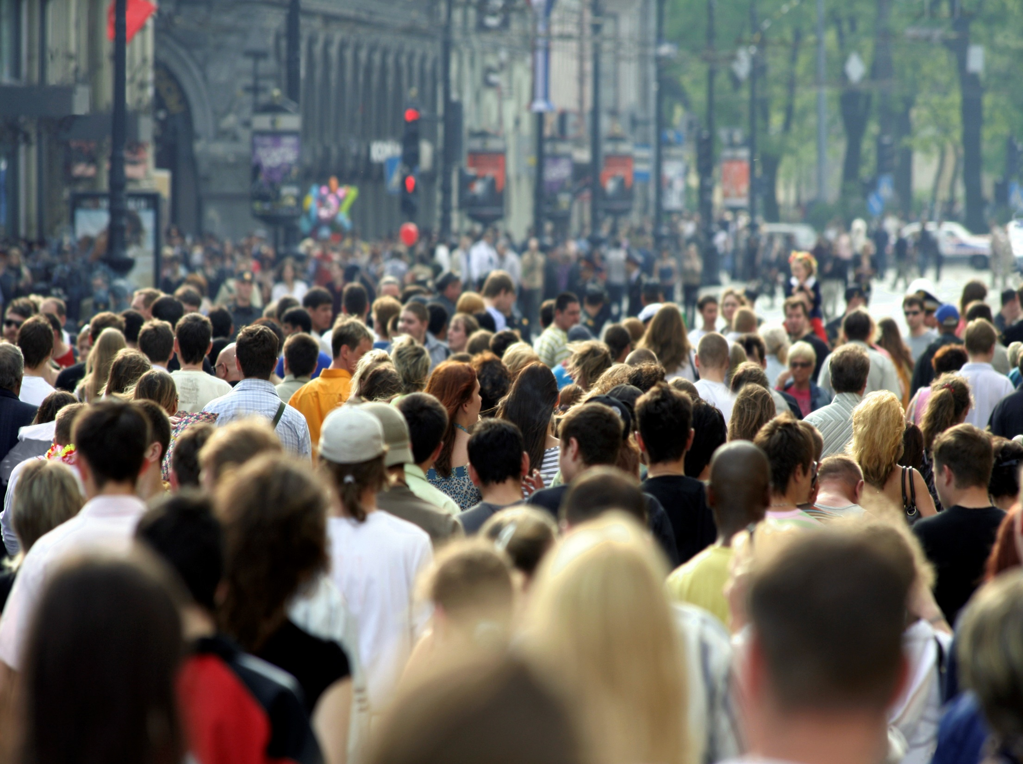
芸芸眾生，上帝真的希罕我這個人嗎？

Slide 6
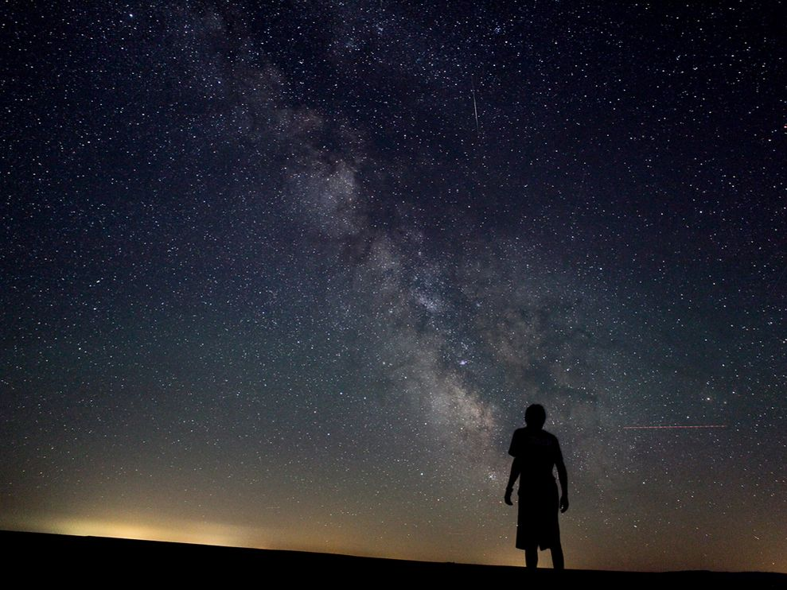
人究竟算什麼？
•人是一種高度發展的動物 〜達爾文
•人是一個未發展完全的小孩 〜弗洛伊德
•人是一種經濟的要素 〜馬克斯
•人是神在週末已經疲倦時所造出來的產品
〜馬克吐溫
1.人的卑微 (能力)
聖經又是怎樣說的呢？
2.人的尊貴 (地位)
人算甚麼，祢竟顧念他？世人算甚麼，祢竟眷顧他？他比天使微小一點，並賜他榮耀尊貴為冠冕

Slide 7
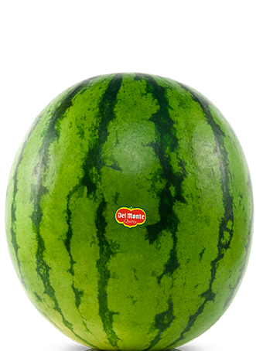

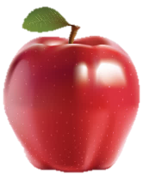
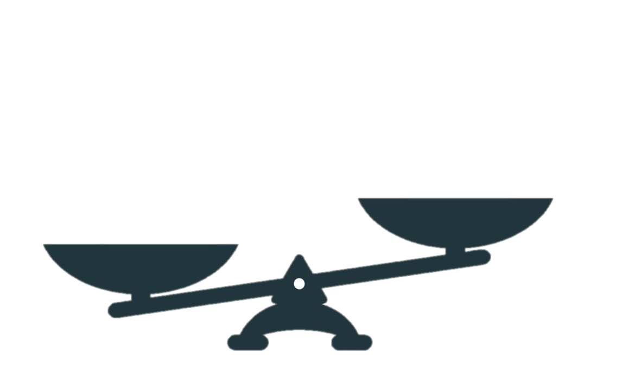
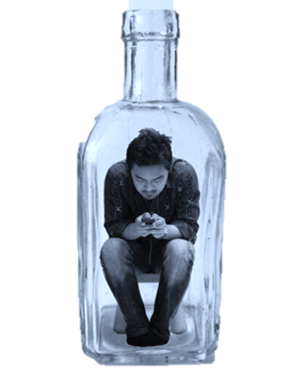
一. 人的卑微
(能力方面)
我觀看你指頭所造的天，並你所陳設的月亮星宿，便說：
不是往下比，
或往周遭比，
乃是往上看，
從神的角度！

Slide 8
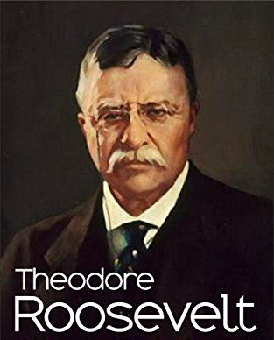
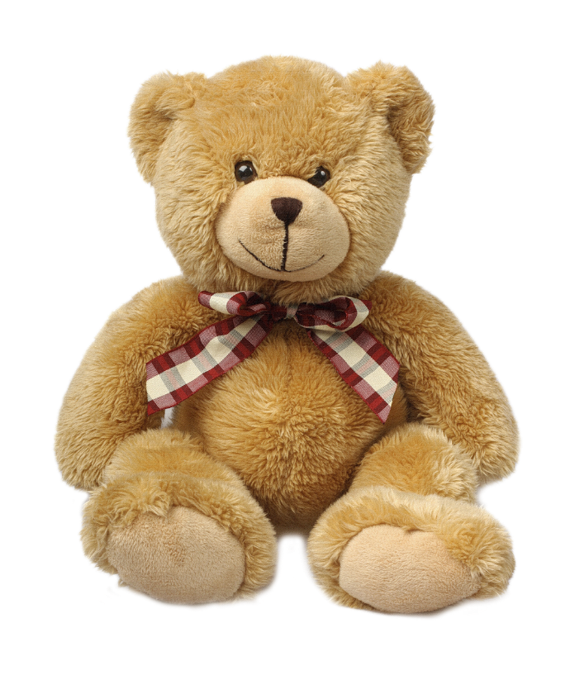
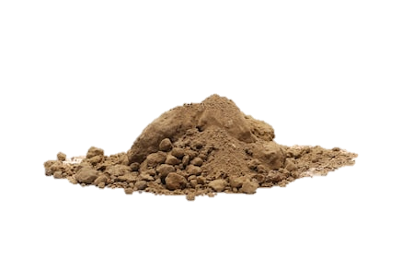
各位，我相信我們現在夠渺小的了，大家可以上床去睡覺了。
人 = 亞當 = 紅土 = 會朽壞
60% 水份
30% 蛋白質
10% 澱粉和脂肪
$0.98
$7.28
$20 ?

Slide 9


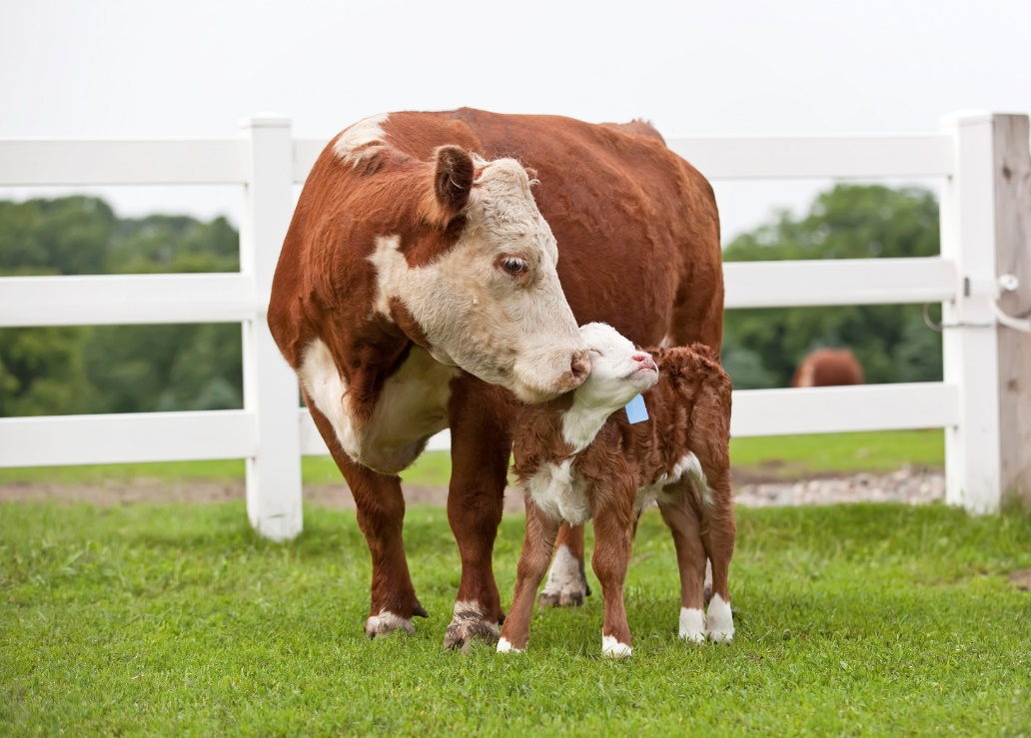
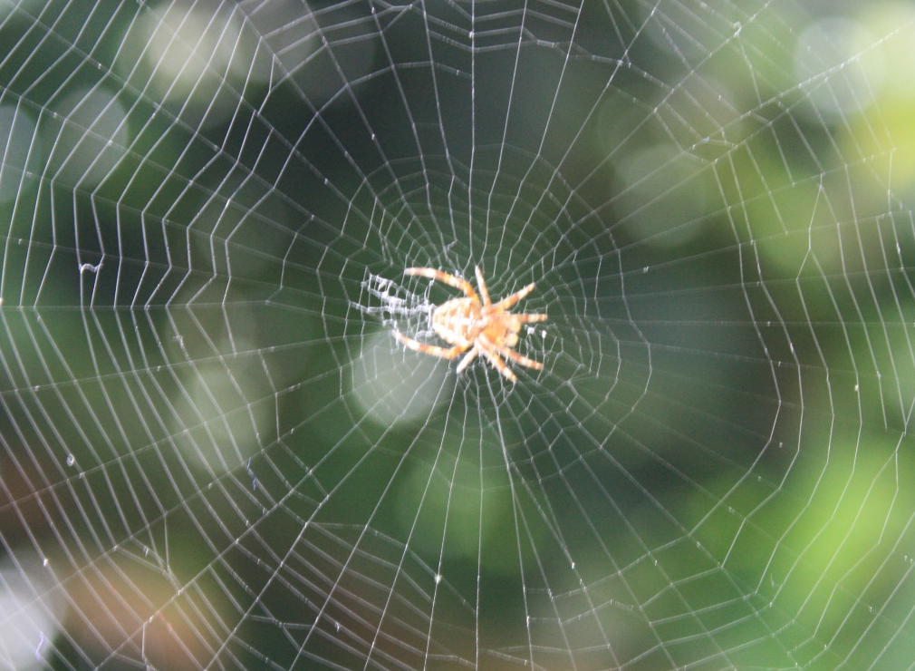
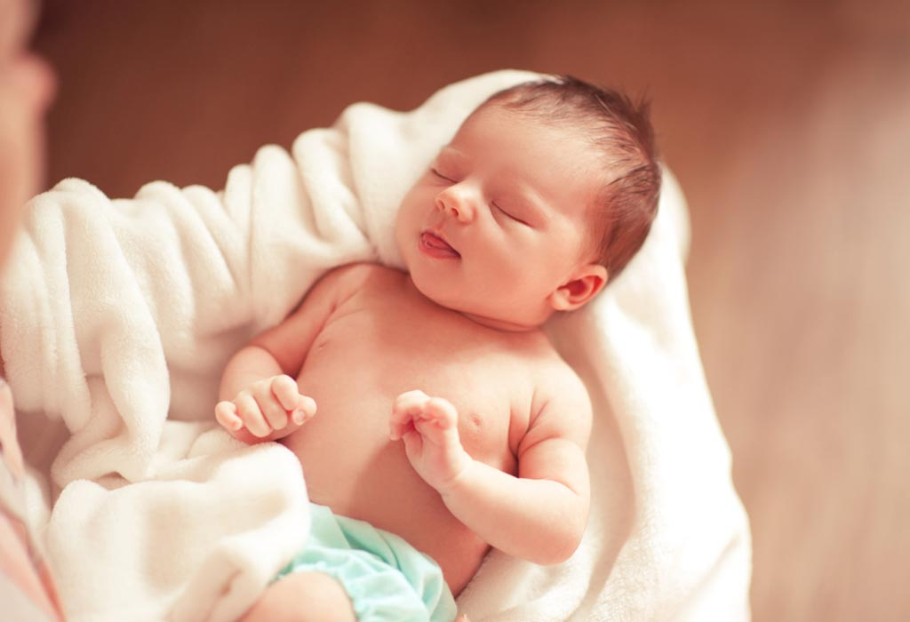
你因敵人的緣故，從嬰孩和喫奶的口中，建立了能力，使仇敵和報仇的閉口無言。
(詩 8:2)

Slide 10
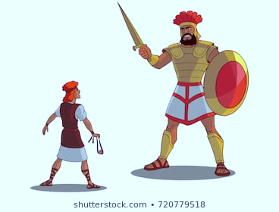
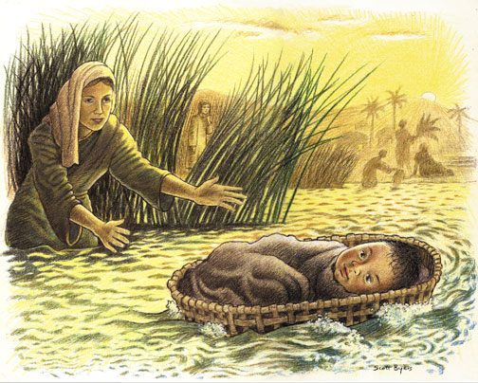
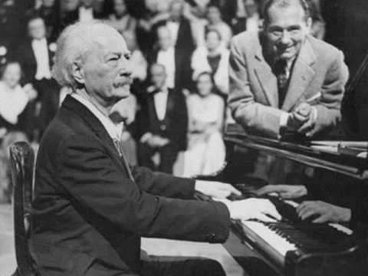
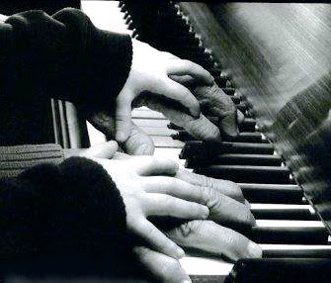
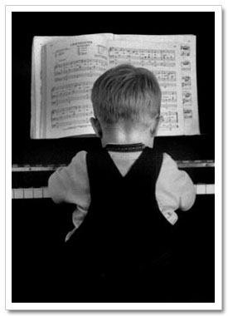
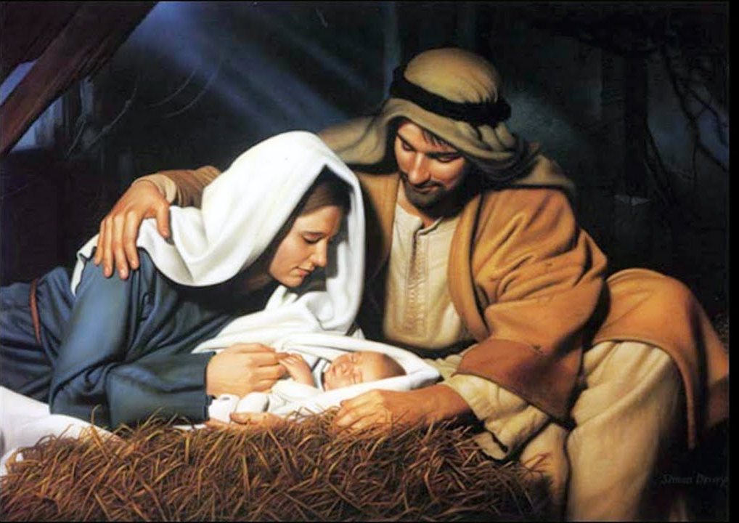
你有甚麼不是領受的呢？若是領受的，為何自誇？
林前 4:7
Ignace
Paderewski

Slide 11
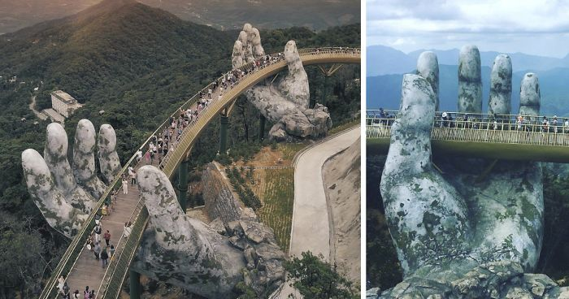
將生命放在上帝的手中！
Cau Vang Bridge
4600 英呎高 500 英呎長

Slide 12
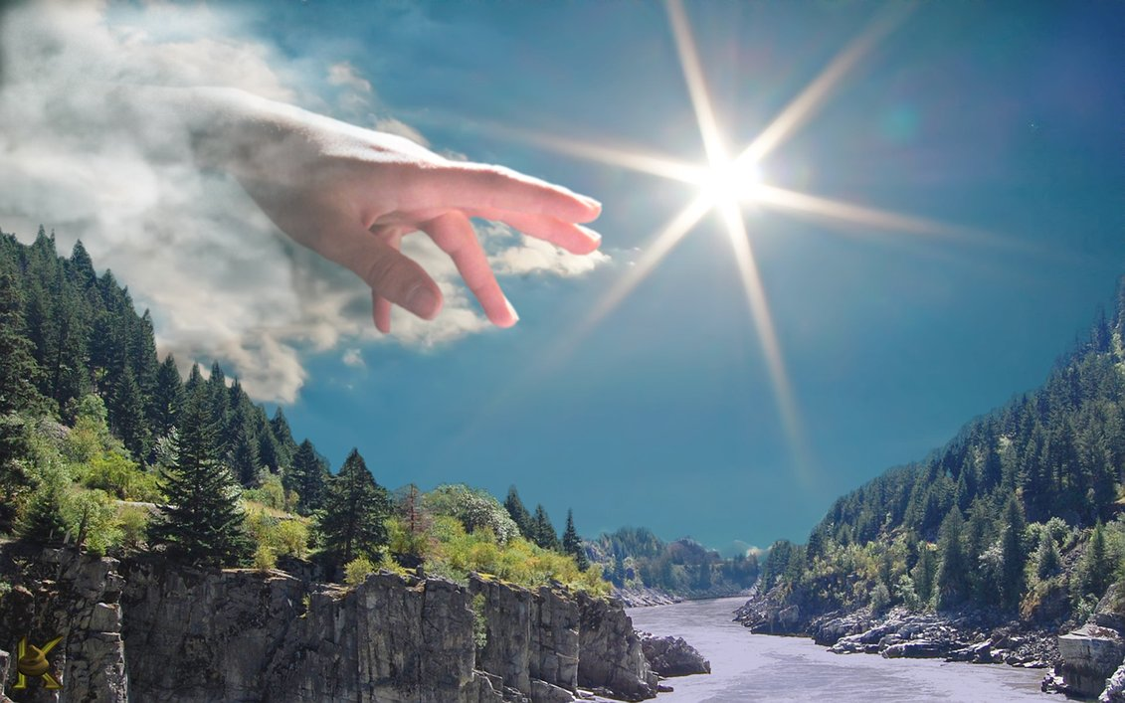
上帝施恩的手幫助我
拉 7:6、9 、28； 8:18、22、31

Slide 13
二. 人的尊貴
(創造地位)
•人要謙卑而不是自卑
•人的價值不是從他的能力而定
•人的尊貴由於是按神的形像被造，有
神的靈，與神的性情有份
人像神，卻不是神！
比天使微小一點，指「能力」而不是
「身份地位」
天使豈不都是服役的靈、奉差遣為那將要
承受救恩的人效力麼？(來 1:14)

Slide 14
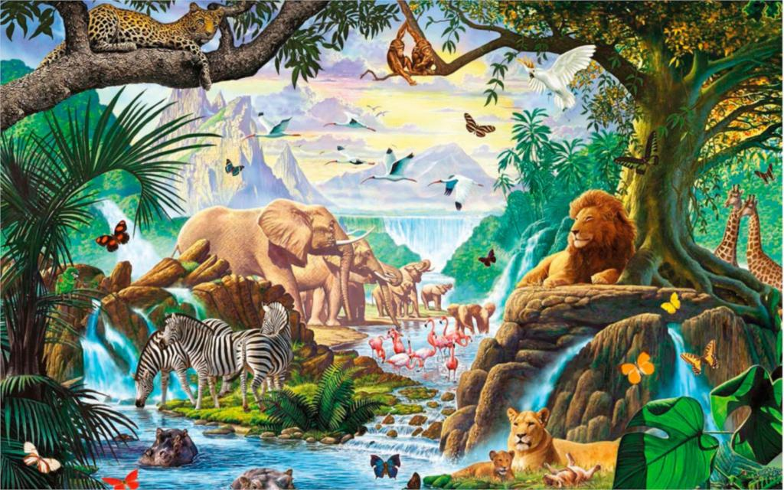
祢派他管理祢手所造的，使萬物... 都服在他手下

Slide 15

二. 人的尊貴
•天使是靈，卻沒驅體
動物有體，卻沒有靈
惟人有神所賜的靈與體
•人的價值不是因他高於動物，或是低於
天使，而因人是神的傑作
以弗所書 2:10

Slide 16
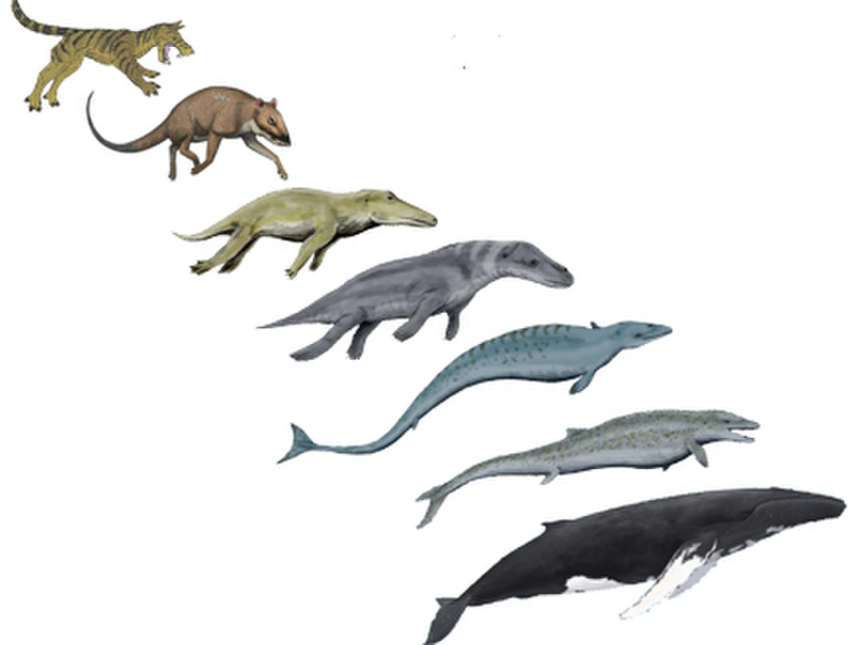
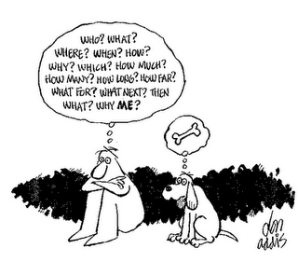
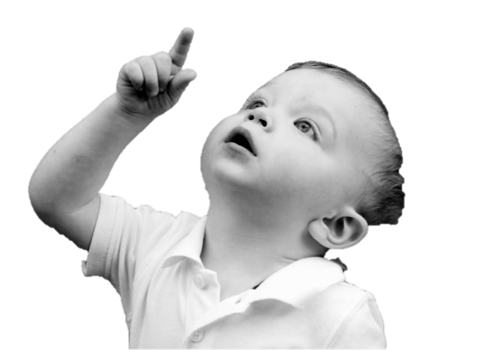

Slide 17
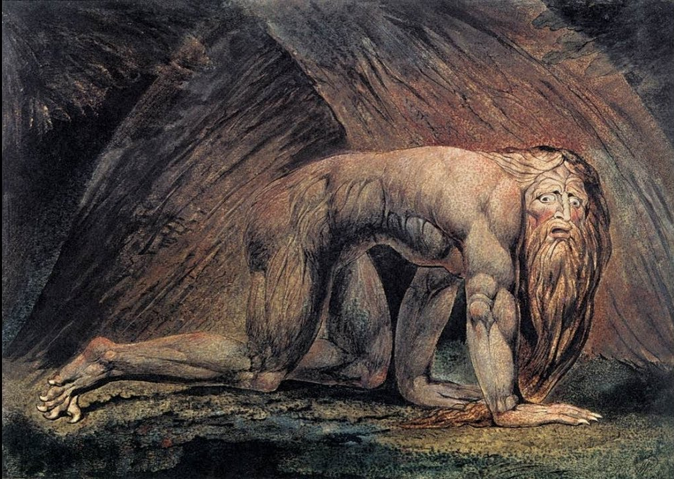
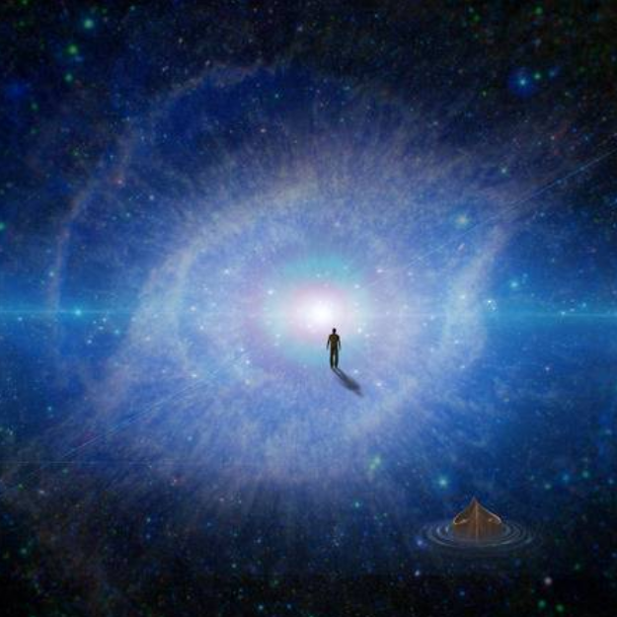
眼中的瞳人
巴比倫尼布甲尼撒王
申 32:10
詩 17:8
箴 7:2
哀 2:18
亞 2:8
the apple of His eye

Slide 18
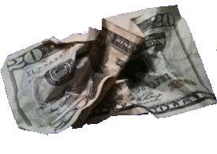
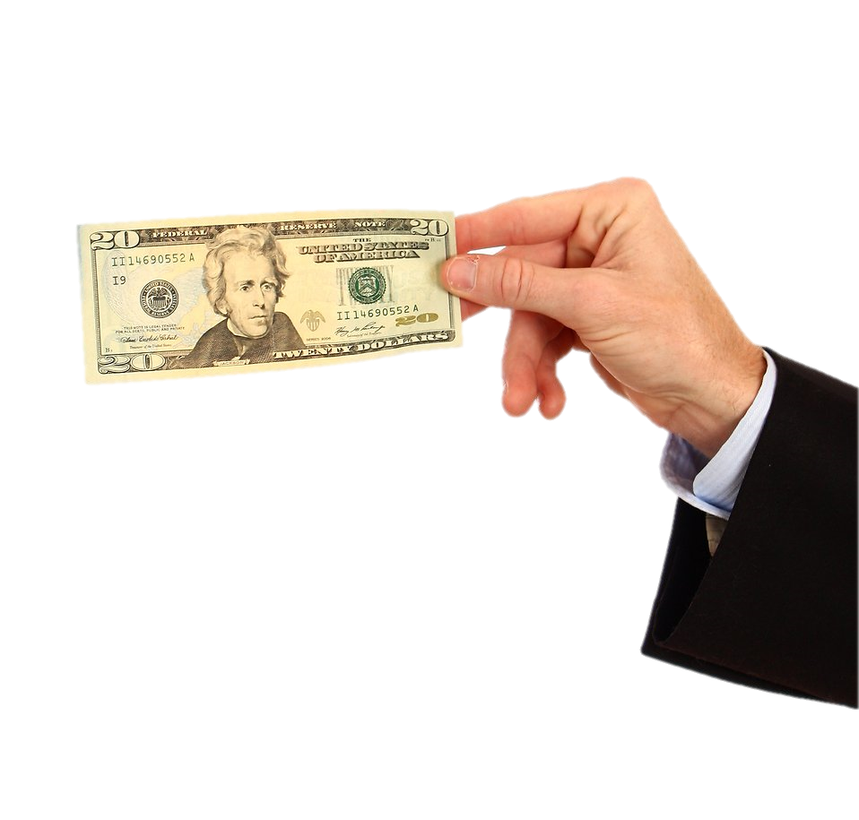
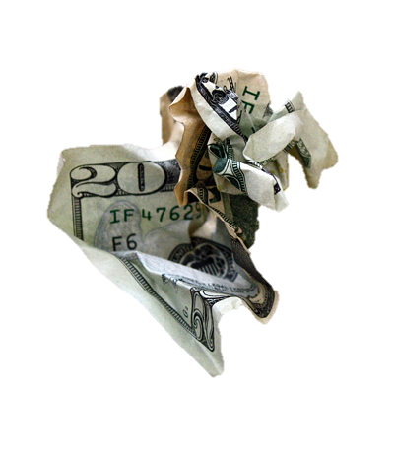
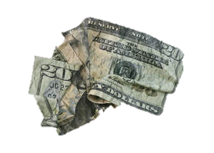

Slide 19
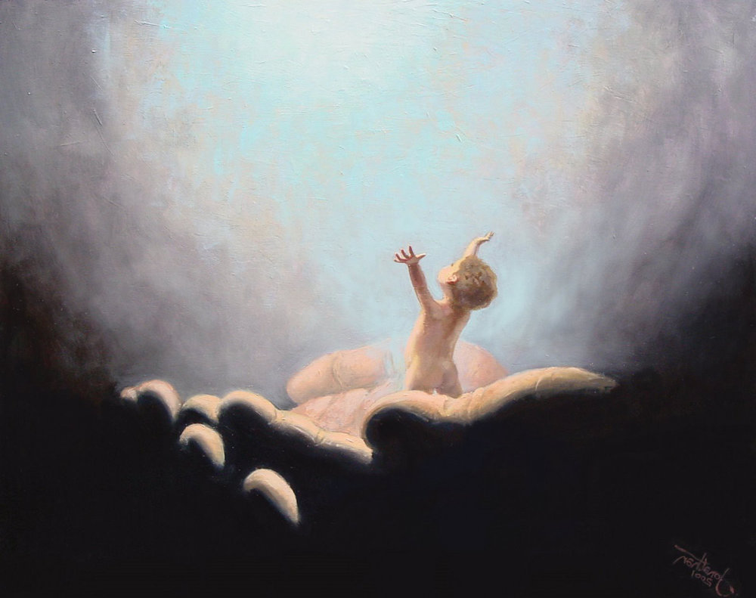

Slide 20
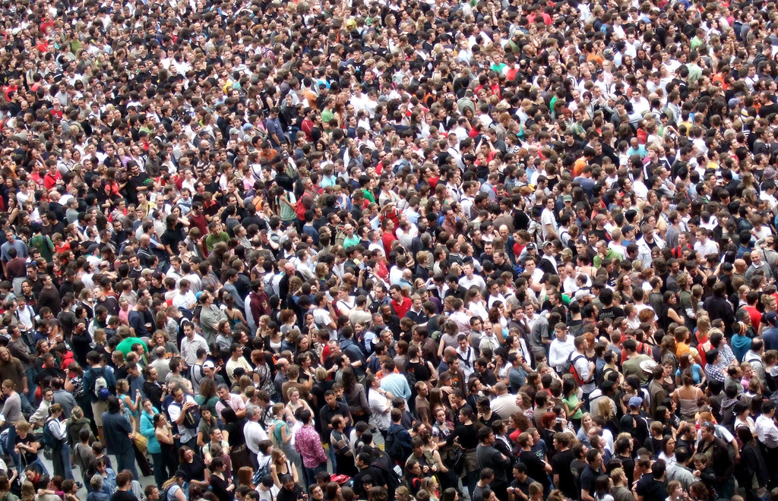
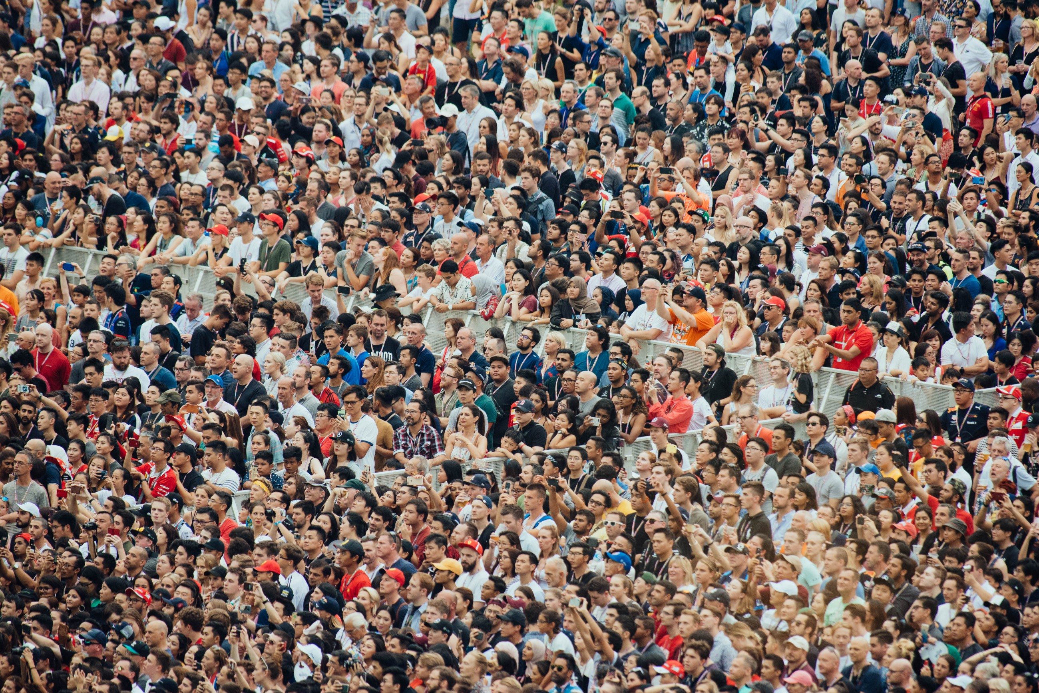

Slide 22
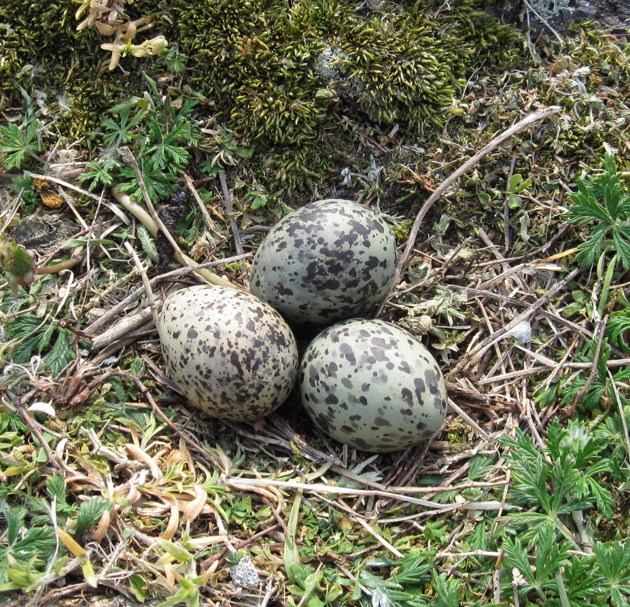
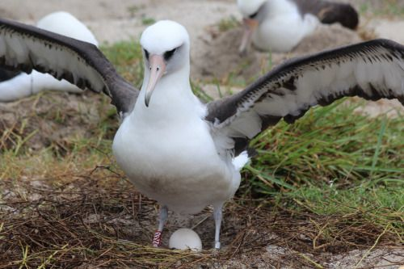
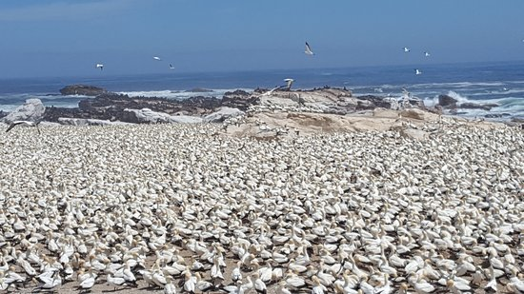
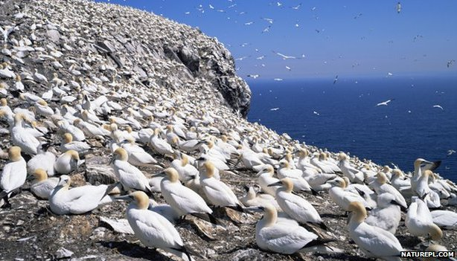
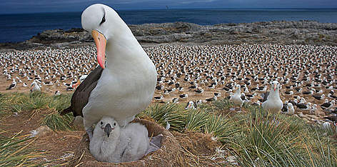

Slide 23
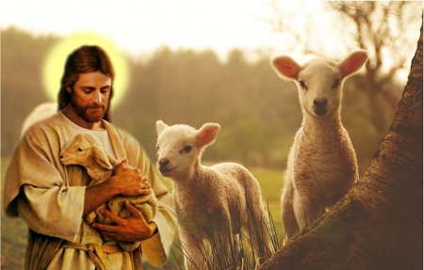
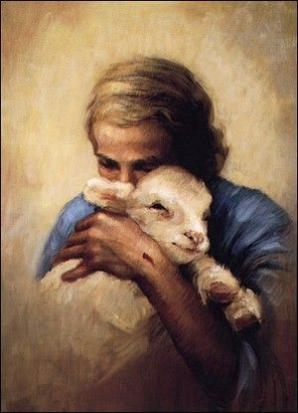
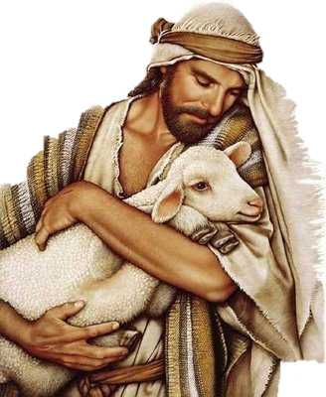
我們的價值，
不在於 What
we do but
Who we are
祂按著名叫自己的羊...
我是好牧人；我認識我的羊
... 並且我為羊捨命。
(約翰福音10:3、14、15)

Slide 24
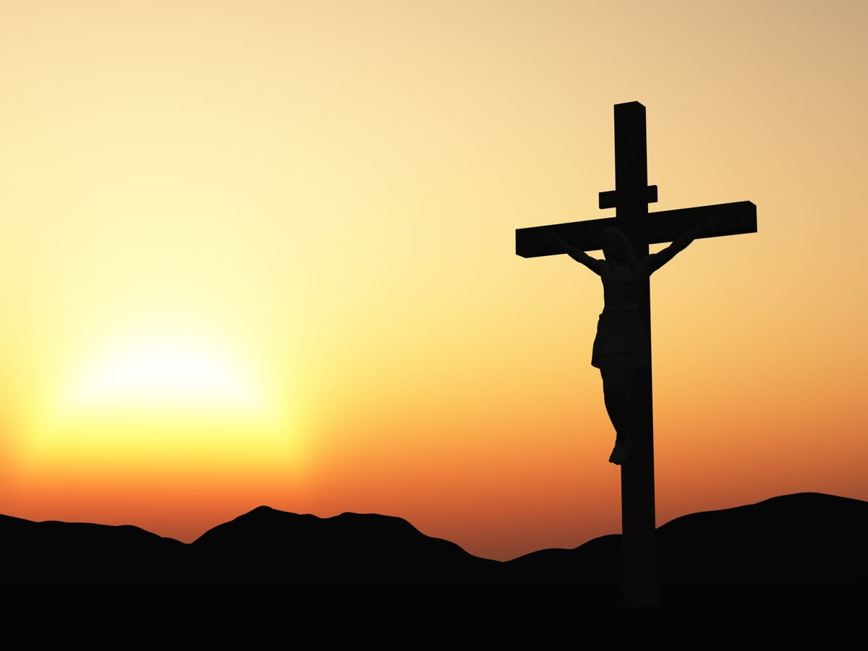
祂本有神的形像... 與神同等... 反倒虛己... 成為人的樣式...自己卑微，存心順服，以至於死，且死在十字架上... 神將祂升為至高... 叫一切在天上的、地上的，和地底下的... 無不屈膝，無不口稱「耶穌基督為主」(腓2:6-11)

